Slide 1

القوانين الصفية

Slide 2

مراجعة الدرس السابق

Slide 3


استراتيجية شريط الذكريات
أوجد ناتج الجمع :
إجابة صحيحة
١٨
إجابة خاطئة
١١

Slide 4
الفصل الثاني
طرائق الجمع
٤
١
٣
٥
٣
٣
المفردات
٨
٥
ناتج الجمع
الأعداد المضافة
الجمع
العدد ونفسه
العد التصاعدي

Slide 5
استراتيجية جدول المعرفة
K
ماذا تعلمت
W
ماذا أريد أن أتعلم
L
ماذا أعرف

Slide 6
استقصاء حل المسألة
٢-٨
فكرة الدرس :
أختار خطة مناسبة لأحل المسألة

Slide 7
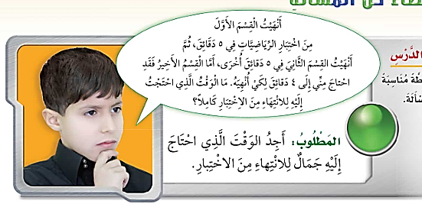
افتح / ي الكتاب صفحة رقم ٥٤
أتذكر
أفهم
أخطط
أحل
أتحقق
ما المطلوب في المسألة ؟ أحوطه .
أفهم
كيف سأحل المسألة ؟
أخطط
أحل المسألة بتمثيلها

Slide 8

يمكن أن أكتب جملة عددية ، لأحل المسألة .
أحتاج جمال إلى .................. دقيقة لينتهي من الاختيار
أحل
( القسم الأول ) ( القسم الثاني ) ( القسم الأخير )
٥ + ٥ + ٤ = ١٤
١٤
أعود وأتحقق . هل إجابتي معقولة ؟
نعم إجابتي معقولة ٥ + ٥ + ٤ = ١٤
أتحقق

Slide 9
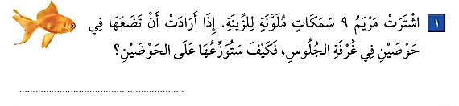
افتح / ي الكتاب صفحة رقم ٥٥
أختار خطة ، ثم أحل المسألة :
أحاول
ما المطلوب في المسألة .
أفهم
كيف سأحل المسألة ؟
أخطط
أحل المسألة بتمثيلها

Slide 10

أحل المسألة بتمثيلها
أحل
وضعت في الحوض الثاني
٤ سمكات
وضعت في الحوض الأول
٥ سمكات
أعود وأتحقق . هل إجابتي معقولة ؟
نعم إجابتي معقولة ٥ + ٤ = ٩
أتحقق

Slide 11
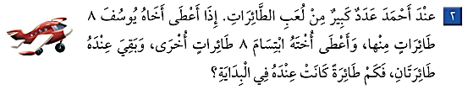
أختار خطة ، ثم أحل المسألة :
أحاول
أتذكر
أفهم
أخطط
أحل
أتحقق
ما المطلوب في المسألة .
أفهم
كيف سأحل المسألة ؟
أخطط
أحل المسألة بتمثيلها

Slide 12

أحل المسألة بتمثيلها
أحل
=
+
أعطى ابتسام ٨ طائرات
+
أعطى يوسف ٨ طائرات
١٨
بقي مع أحمد طائرتان
أعود وأتحقق . هل إجابتي معقولة ؟
نعم إجابتي معقولة ٨ + ٨ + ٢ = ١٨
أتحقق

Slide 13
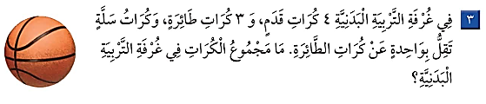
أتذكر
أفهم
أخطط
أحل
أتحقق
أختار خطة ، ثم أحل المسألة :
أحاول
ما المطلوب في المسألة .
أفهم
كيف سأحل المسألة ؟
أخطط
أحل المسألة بتمثيلها

Slide 14



أحل المسألة بتمثيلها
أحل
=
+
+
٩ كرات
كرتان سلة
٣ كرة طائرة
٤ كرات قدم
أعود وأتحقق . هل إجابتي معقولة ؟
نعم إجابتي معقولة ٤ + ٣ + ٢ = ٩
أتحقق

Slide 15

أتذكر
أفهم
أخطط
أحل
أتحقق
أختار خطة ، ثم أحل المسألة :
أحاول
ما المطلوب في المسألة .
أفهم
كيف سأحل المسألة ؟
أخطط
أحل المسألة بتمثيلها

Slide 16
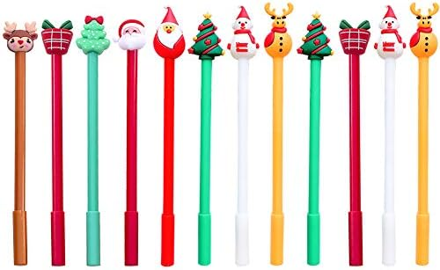
أحل المسألة بتمثيلها
أحل
+
١١ قلم ملون
=
مع جميلة ٤ أقلام + ٣ أقلام ملونة
+
مع ليلى ٤ أقلام ملونة
أعود وأتحقق . هل إجابتي معقولة ؟
نعم إجابتي معقولة ٤ + ٤ + ٣ = ١١
أتحقق

Slide 17
الواجب / ص ٥٥ ، فقرة ٤
حل الواجب يزيد من التفوق فاحرص على استذكاره و حله.

Slide 18
1
ألعاب تفاعلية
3
https://beadaya.com/game/2518/

Slide 19
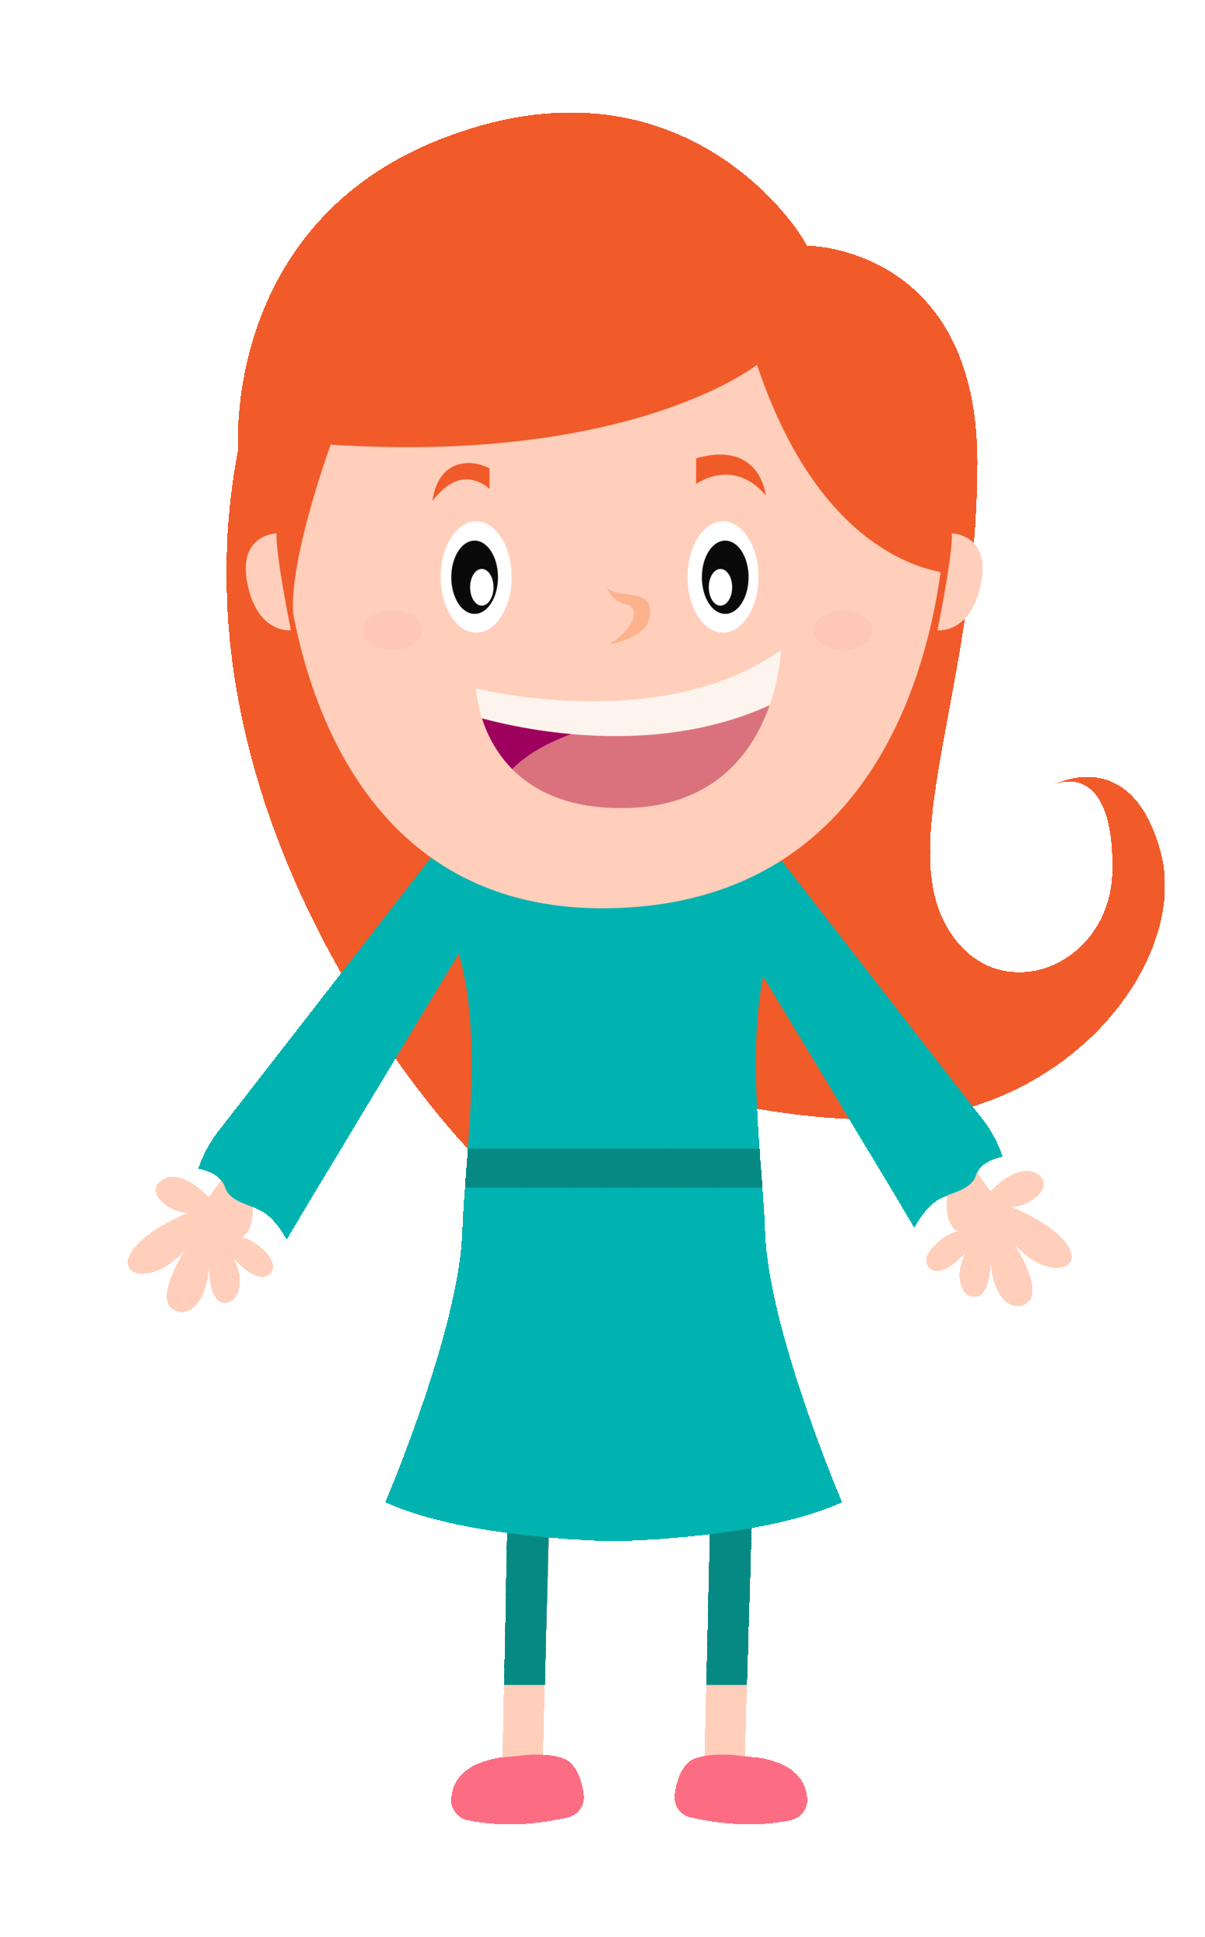

شكرا لحسن استماعكم
معلمة المادة : عائشة الزهراني

